Slide 1


Slide 2



Módulo IX:
Get Certified.

Slide 3
Series de Tiempo con TensorFlow (Parte 2)

Slide 4
🐱‍💻Objetivos de aprendizaje🐱‍💻

Slide 5
Objetivos de aprendizaje🐱‍💻
Aprender sobre los tipos de series de tiempo más comunes para resolver problemas de procesamiento de lenguaje natural usando RNN con LSTM en TensorFlow 🤖.
Emplear un poco de aprendizaje ingenuo para aprender sobre la forma de forecasting esperado. Después, buscaremos obtener un buen forecasting con TensorFlow 🤖.
Por último, en esta sesión para el challenge 🐱‍💻 vamos a completar el 7mo ejercicio para fortalecer los conceptos vistos en la sesión.

Slide 6
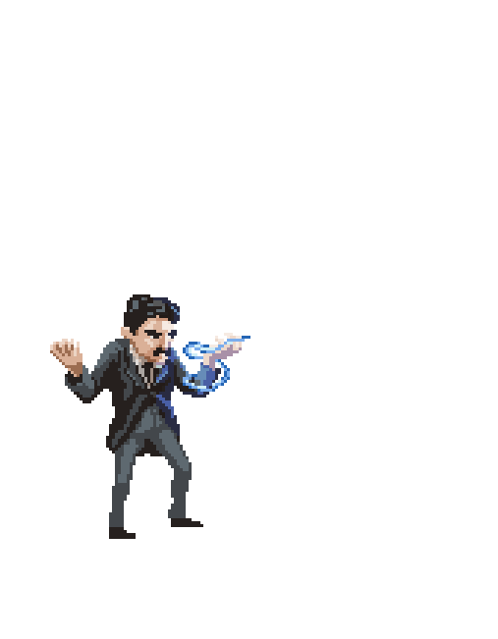
Agenda
6:30 - 6:35 PM Saludos y anuncios.
6:35 - 6:40 PM Objetivos.
6:40 - 7:00 PM Resolución de dudas del challenge de categoría 4
7:00 - 7:30 PM Conceptos de Series de tiempo
7:30 - 8:25 PM Ejercicio de categoría 5
8:25 - 8:40 PM BREAK.
8:40 - 9:20 PM Challenge: Ejercicio de categoría 5
9:20 - 9:30 PM Conclusiones.
Notes:
GANTT del Temario DS+AI

Slide 7
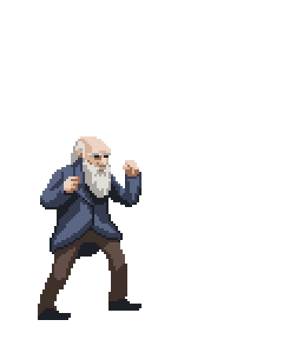
Recursos y meta-recursos de aprendizaje.

Slide 8

Time Series Forecasting
Time series forecasting | TensorFlow Core
Notes:
¡Recursos!

Slide 9


Sequences, Time Series and Prediction with TensorFlow
Sequences, Time Series and Prediction - Week 3
Sequences, Time Series and Prediction - Week 4
Notes:
Laurence Moroney leads AI Advocacy at Google, with a vision to make AI easy for developers and to widen access to ML careers for everyone.

Slide 10

RNN Y LSTM
C5W1 Recurrent Neural Networks
RNN W1L10 : Long Short Term Memory (LSTM)
Notes:
Laurence Moroney leads AI Advocacy at Google, with a vision to make AI easy for developers and to widen access to ML careers for everyone.

Slide 11
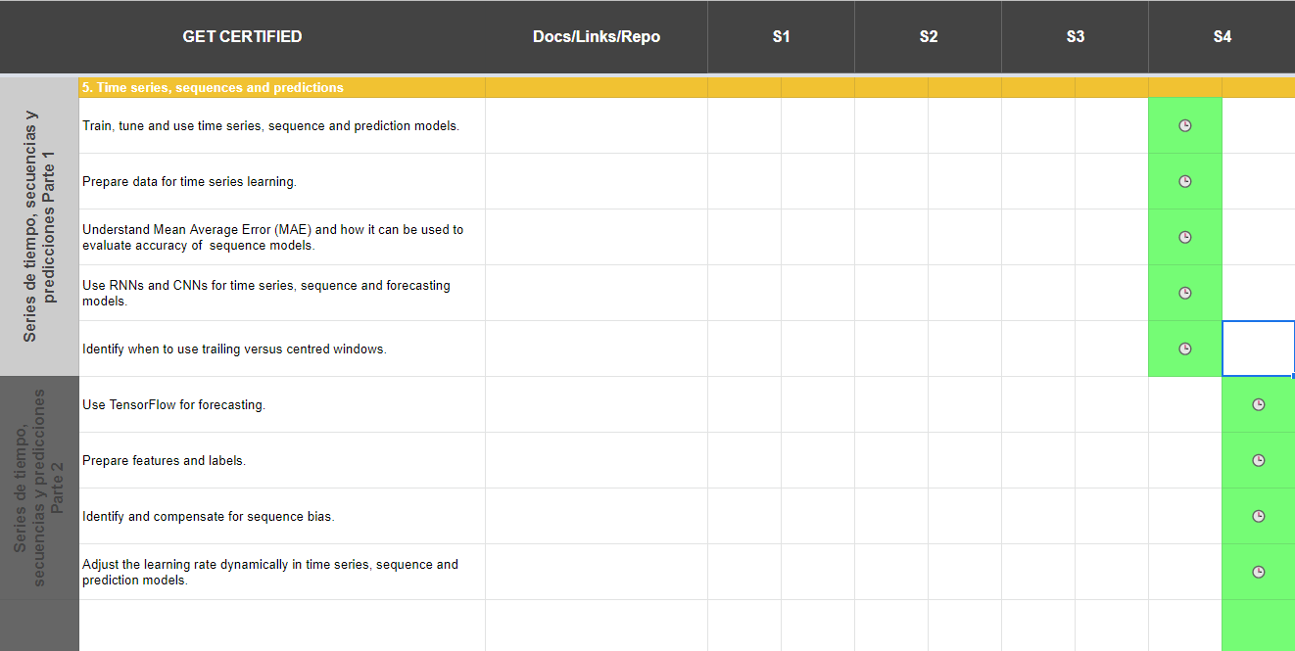
TensorFlow Developer Certificate;
Checklist - GANTT
* Adecuación del checklist a modo de Gantt
Notes:
Hemos dividido parte de las habilidades del checklist enumeradas en el Candidate Handbook a lo largo de las 8 sesiones del módulo. Con el propósito de que los estudiantes puedan sentirse cómodos de ir palomeando de su lado conforme avancemos en las semanas.

Slide 12
Challenge Review

Slide 13
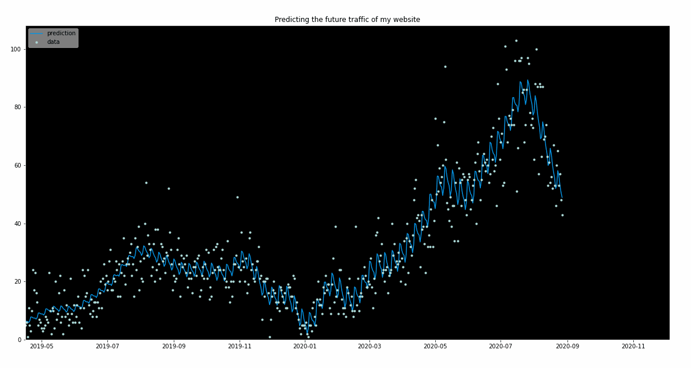
Ejercicio Categoría 5
Categoría 5
Category5-1-Solution

Slide 14
Conceptos de Series de tiempo

Slide 15

Patrones comunes en series de tiempo
Common patterns in time series - Sequences and Prediction | Coursera

Slide 16
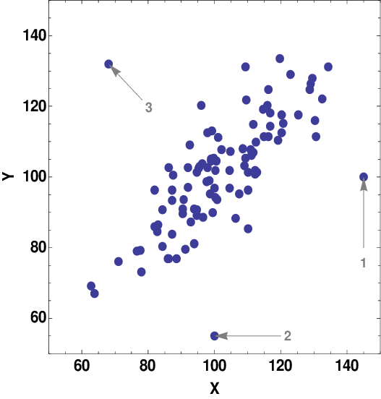
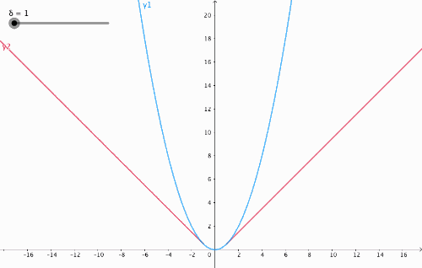
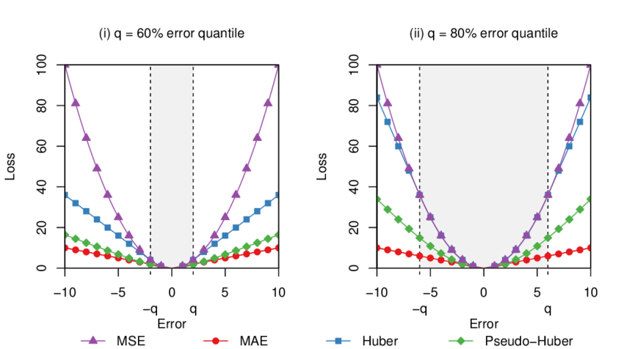

Huber Loss Function
🔗Understanding the 3 most common loss functions
Notes:
El Huber loss function es menos sensible a los valores atípicos(outliers) en los datos que el error cuadrático medio o el error absoluto medio.🔗

Slide 17
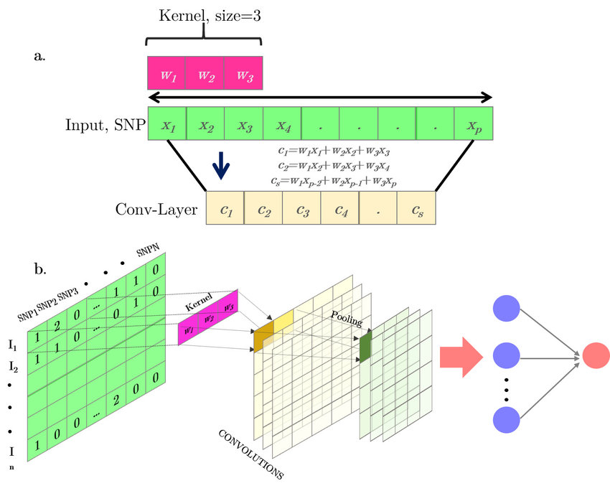
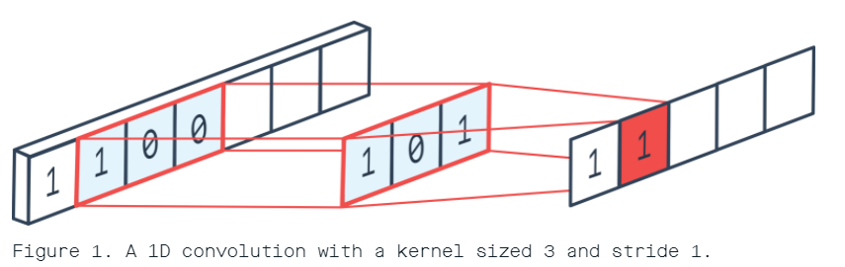
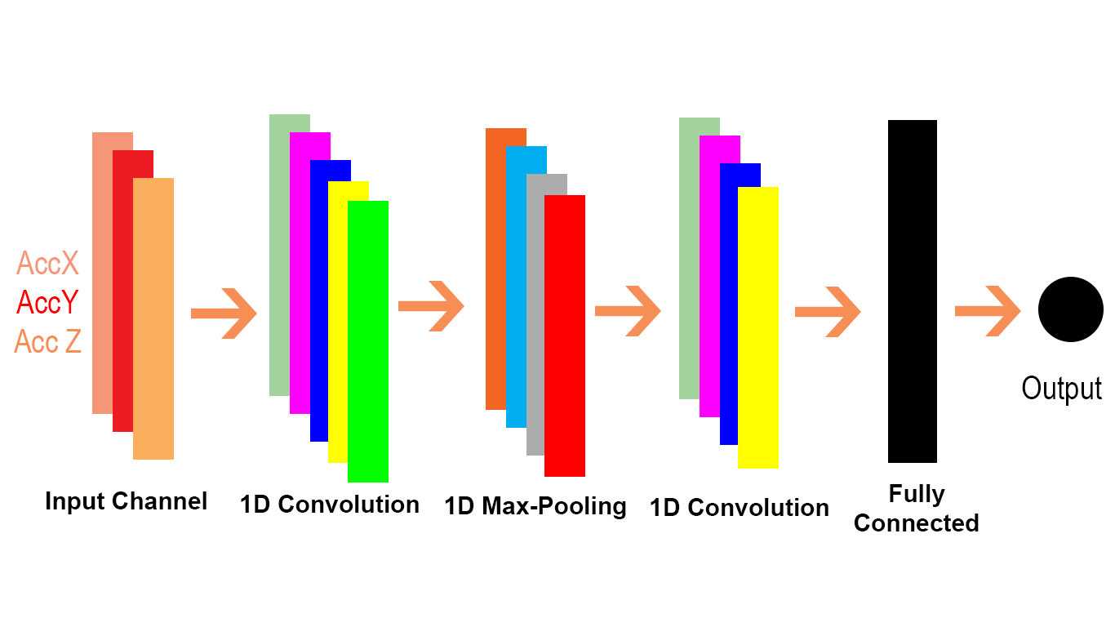

Convolution 1D
🔗1d-convolution
Notes:
El bloque 1D está compuesto por un número configurable de filtros, donde el filtro tiene un tamaño determinado; se realiza una operación de convolución entre el vector y el filtro, produciendo como salida un nuevo vector con tantos canales como filtros.
En 1D CNN, el kernel se mueve en 1 dirección. Los datos de entrada y salida de 1D CNN son bidimensionales. Se utiliza principalmente en datos de series temporales.
En 2D CNN, el kernel se mueve en 2 direcciones. Los datos de entrada y salida de 2D CNN son tridimensionales.

Slide 18
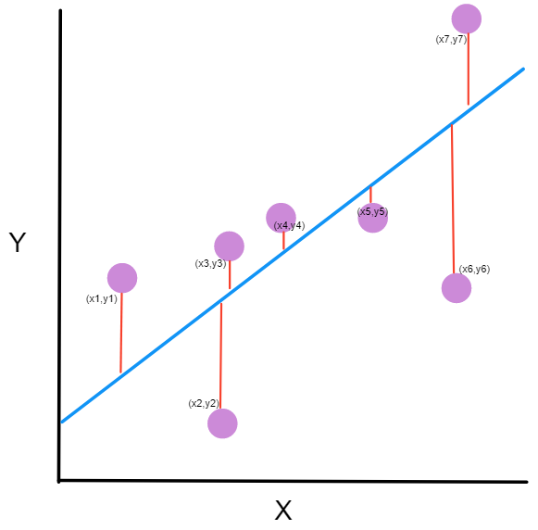
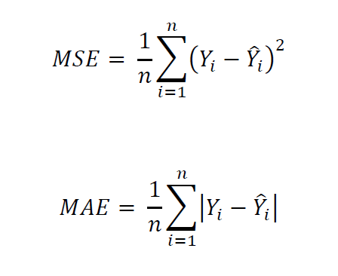
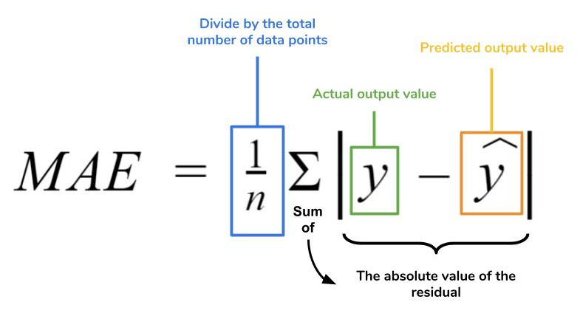
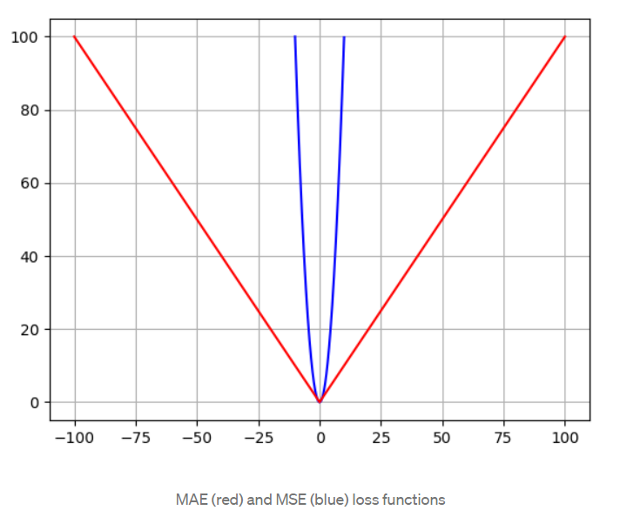
Mean Absolute Error
🔗Understanding the 3 most common loss functions
Notes:
El error absoluto medio (MAE) es solo ligeramente diferente en definición del MSE, ¡pero curiosamente proporciona propiedades casi exactamente opuestas!
Para calcular el MAE, se toma la diferencia entre las predicciones de su modelo y la realidad del terreno, se aplica el valor absoluto a esa diferencia y luego se promedia en todo el conjunto de datos.
El MAE, al igual que el MSE, nunca será negativo ya que en este caso siempre estamos tomando el valor absoluto de los errores.

Slide 19
Veamos algunos ejemplos

Slide 20
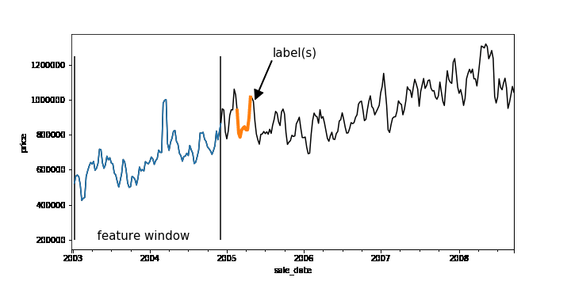
Ejercicio Categoría 5
Notebooks
teórico-práctico
C4_W4_Lab_1_LSTM
C4_W4_Lab_2_Sunspots

Slide 21


Break

Slide 22
Challenge

Slide 23

Ejercicio Categoría 5
Categoría 5
Category5-2-Question

Slide 24

Q & A

Slide 25
Módulo IX:
Get Certified.

